Slide 1
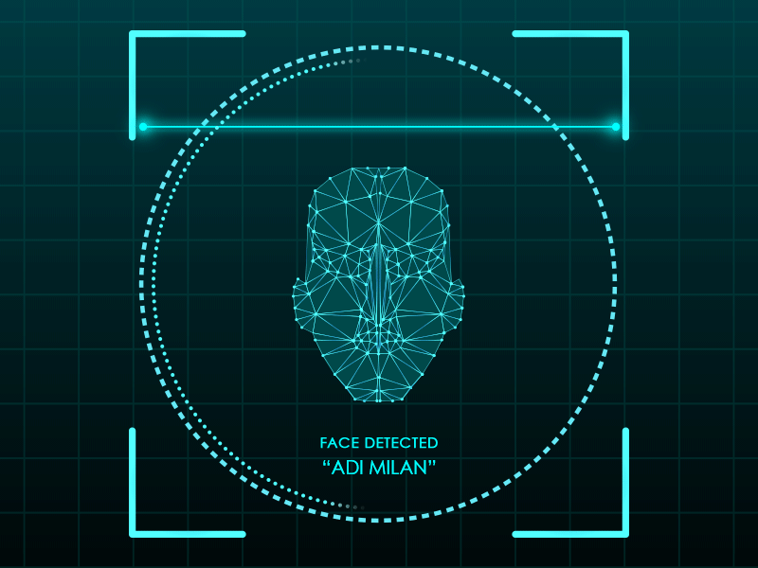
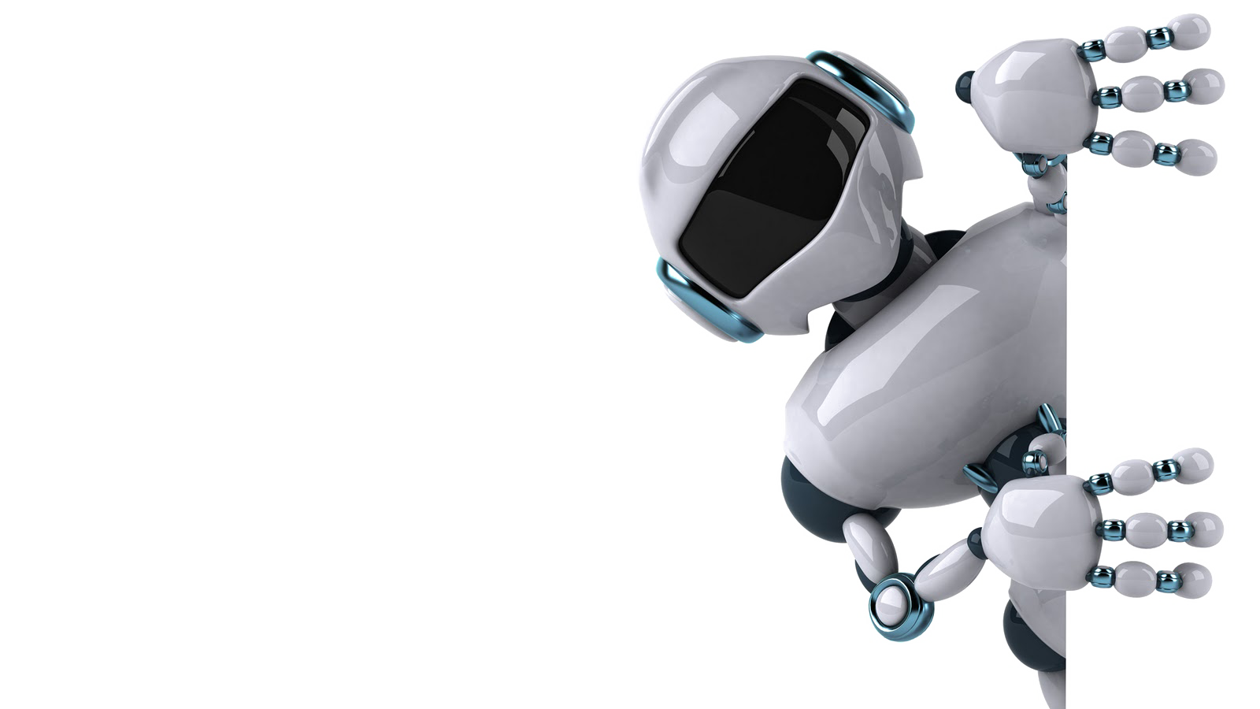






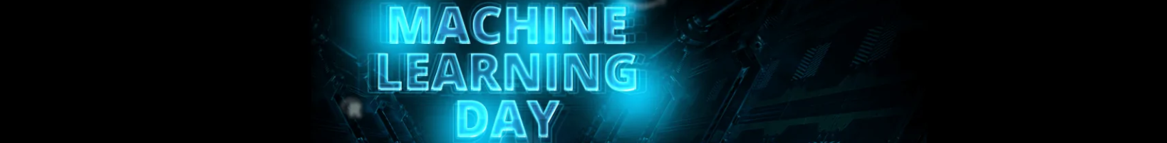
Algoritmos de
Tracking em
Imagens
Prof. Dr. Diego Renan Bruno
Education Tech Lead na DIO Doutor em Robótica e Machine Learning pelo ICMC-USP

Slide 2
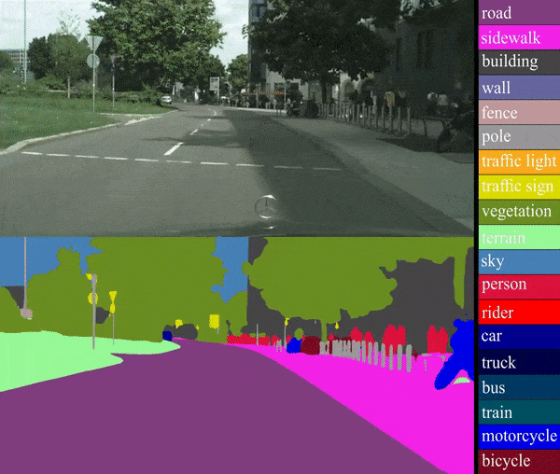
O que é Visão Computacional?
Sensoriamento: Imagens
Processamento
De Imagens
Análise: Machine Learning

Slide 3
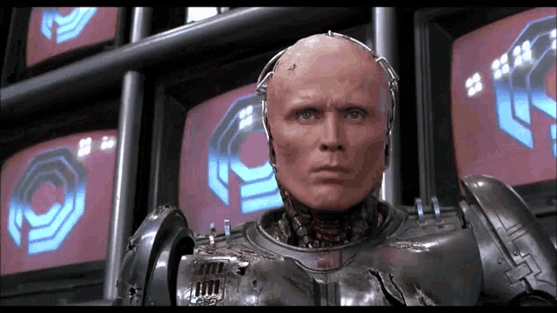
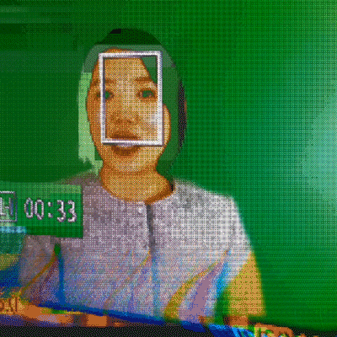

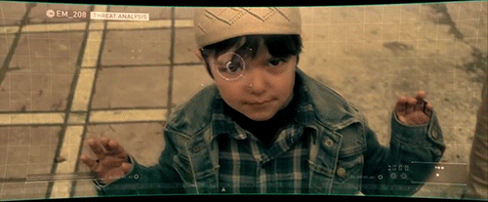
Reconhecimento de Pessoas

Slide 4
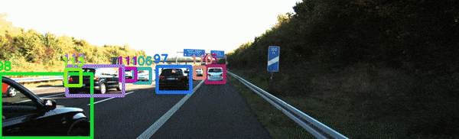
Rastreamento de obstáculos

Slide 5
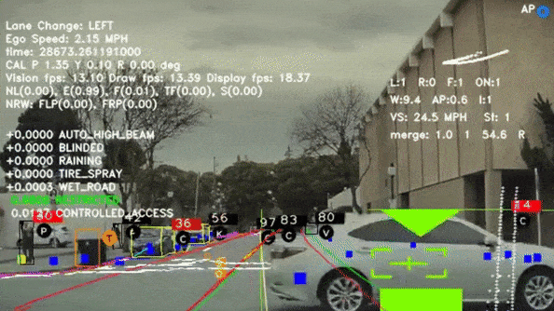

Rastreamento de obstáculos

Slide 6
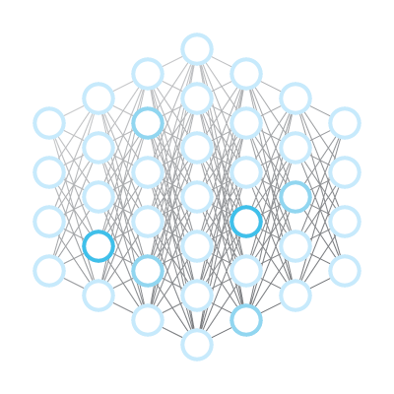

→ Detecção de objetos:
Detecção em imagens

Slide 7
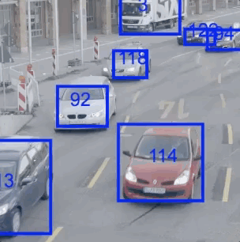
→ Detecção de objetos: Detecção + Rastreamento em função do tempo
Detecção em imagens

Slide 8



Obrigado!
Machine Learning
Prof. Dr. Diego Bruno

